Slide 1
建築・土木科
講師用補助教材
第2章
用途

Slide 2
目次
  給・配水管
  橋梁
  護岸

Slide 3
1. 給・配水管

Slide 4
何故、ステンレス鋼が採用されるのか
低漏水率：ステンレス鋼においては、パイプラインの破損や欠損の主要因である、ダクタイル鋳鉄や炭素鋼のように全面腐食をすることが無い。また、ステンレス製のバルブは固着することが無い。適切な強度設計により、ステンレス製の配管システムは十分な耐震性能を示す。
衛生的：ステンレス鋼は、基本的に水質の管理された飲料水中において不活性であり、飲料水の保管に適している。
長寿命化：ステンレス鋼製品は、その優れた耐食性のため、100年間に渡る寿命が期待される。あらゆる土壌環境でも腐食せず、コーティングや電気化学的防食処理が不要である。
リサイクル可能：セメントライニングや非金属パイプとことなり、ステンレス鋼は容易にリサイクル可能であり、その合金は高く評価される。
ステンレス鋼は、新規または既存の大型リザーブタンクに使用されている。

Slide 5
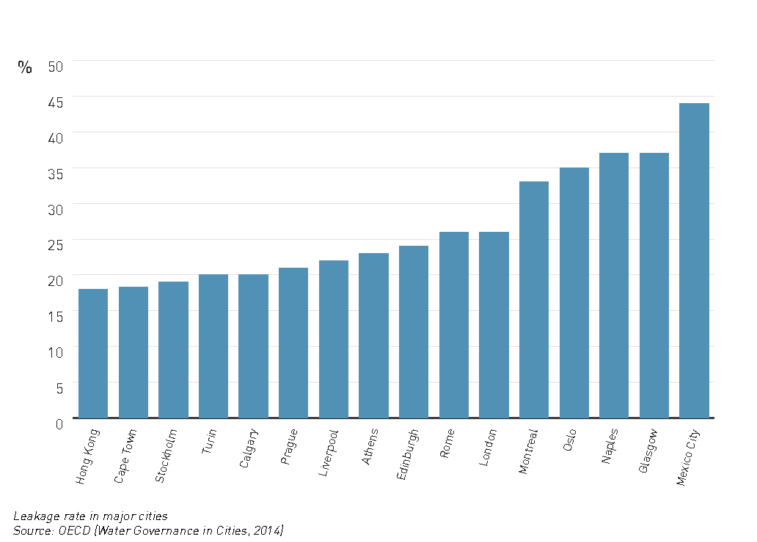
主要都市における漏水率（2014年）¹

Slide 6
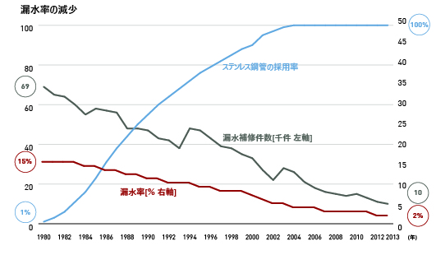
東京都におけるステンレス鋼採用率と漏水率の減少 ¹

Slide 7
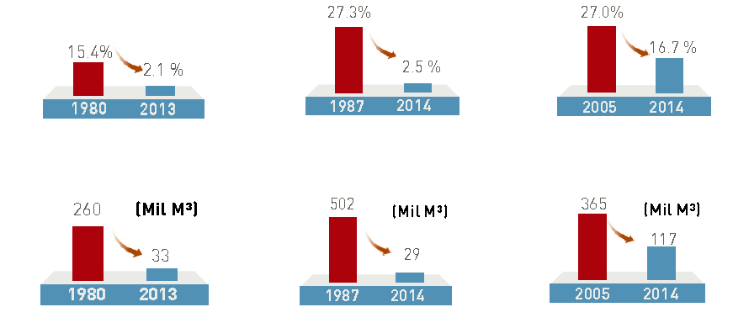
老朽化した給水管のステンレス鋼へのリプレースによる漏水率の減少 ¹
ステンレス鋼採用事業結果 東京、ソウル、台北
東京 | ソウル | 台北
漏水率
漏水量

Slide 8
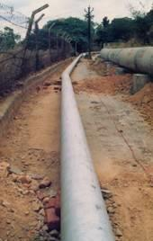
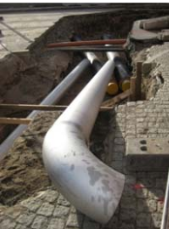
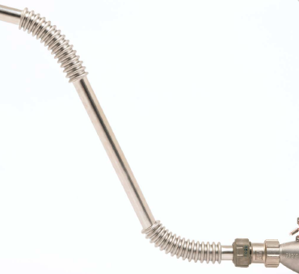
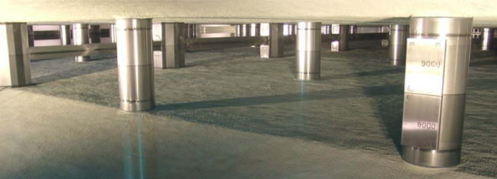

Slide 9
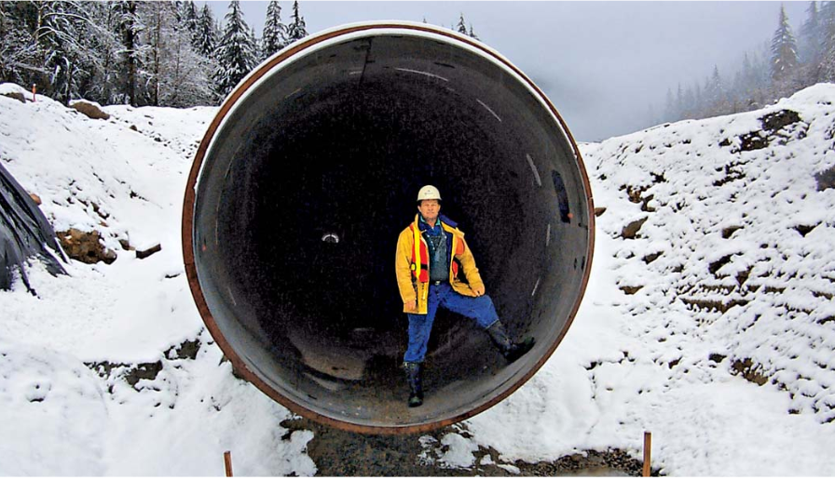

Slide 10
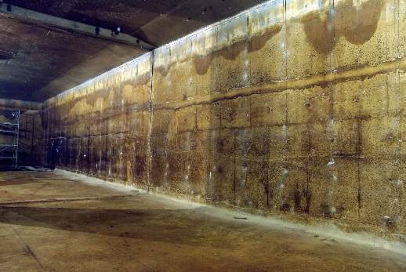
老朽更新前の貯水槽
江陵市（カンヌン） 韓国 ²
写真より、コンクリート部の腐食、経年劣化は明らかであり、これが漏水を引き起こしていた。
エポキシ樹脂によるコーティングは、永続性が無いため検討より除外された。
耐食性、耐久性、メンテナンスフリー、バクテリア成長フリーなどを理由に、ステンレス鋼でのライニングによる改修が採用された。
老朽更新前

Slide 11
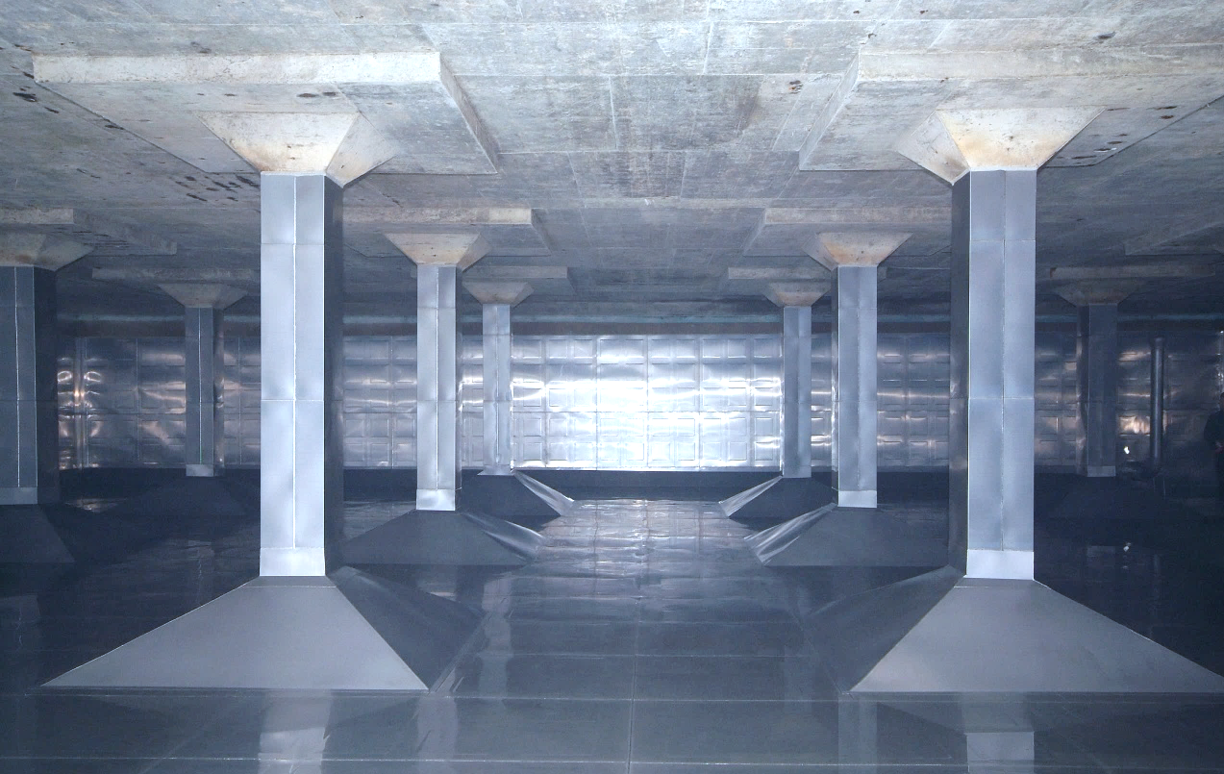
ステンレス鋼のライニング後
採用鋼種 二層系ステンレス
329LD（韓国規格）、SUS329J3L
ステンレスパネルの溶接接合とコンクリートへのアンカー固定
老朽更新後

Slide 12
給・配水管 参考サイト
http://www.nickelinstitute.org/en/NickelUseInSociety/MaterialsSelectionAndUse/Water/Distribution.aspx
http://www.imoa.info/download_files/stainless-steel/Stainless_Steel_Pipe.pdf
https://www.worldstainless.org/Files/issf/non-image-files/PDF/Euro_Inox/Cutler_water_EN.pdf
https://www.worldstainless.org/Files/issf/non-image-files/PDF/ISSF_A_workable_solution.pdf
Source: POSCO, Korea (http://www.posco.com)
https://www.worldstainless.org/Files/ISSF/non-image-files/PDF/ISSF_Stainless_Steel_in_Drinking_Water_Supply.pdf
https://worldstainless.org/applications/applications-for-the-protection-of-the-environment-and-human-health/protection-of-water/
https://www.worldstainless.org/Files/issf/non-image-files/PDF/Euro_Inox/CorrResist_SoilsConcrete_EN.pdf
https://www.nickelinstitute.org/~/Media/Files/TechnicalLiterature/FieldCorrosionResistanceTestOnStStPipingForBuildingService_12012_.pdf
https://worldstainless.org/applications/applications-for-the-protection-of-the-environment-and-human-health/protection-of-water/

Slide 13
2. 橋梁
NEW!

Slide 14
多くの橋梁が危険な状態
NEW!
それらは第二次世界大戦後に建設
建築されてから６０年以上経過
交通量は計画よりも過多
メンテナンス費用削減を頻繁に実施

Slide 15
EU諸国の状況
NEW!
全体的な調査報告なし
国により事情は異なっている
ドイツ: 12.5 ％の車道橋は良好,
一方、12.4％危険な状態
フランス：最新の調査では1/3が危険な状態
その他…

Slide 16
米国の状況
架け替えもしくは修繕が必要な橋梁数
（構造的欠陥含む）

Slide 17
ステンレス橋梁
NEW!
事例

Slide 18
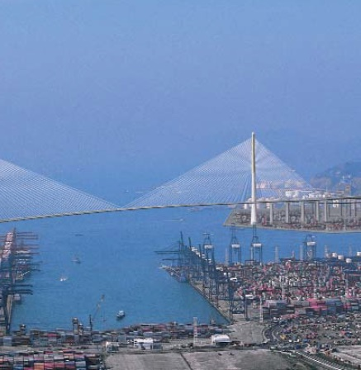
香港：ストーンカッター橋
NEW!
この交通量の多い象徴的な橋は都市部に位置し、熱帯の気象条件、都市の汚染、海霧、風、台風、船による衝撃荷重、地震荷重に耐えるように設計されている。
当時（2009年）、スパン長1 km超の最初の斜張橋であり、120年の寿命が想定されている。
二相鋼ステンレスUNS S32205（EN1.4462）は、タワーの上部、ケーブルステーの固定部、鉄筋またはタワーの基礎と下部のコンクリート周囲の外皮として使用された。

Slide 19
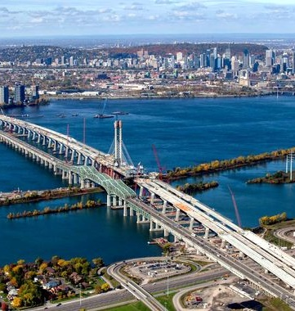
モンテリオール：シャンプラン橋
NEW!
旧橋の腐食により2019年に架け替えられた新橋は、-25℃から30℃までの厳しい気候環境に耐えるよう設計されている。全長3.4㎞、セントローレンス川をまたがり、年間5,000万台以上の車が通行する。4車線の高速道路、通勤電車の線路、自転車道、観光用の展望台がある。約15000Tのステンレス鋼S32305（EN1.4362）が構造の重要な部分に使用された。
旧橋は1962年に開通し、大規模なメンテナンスにもかかわらず、架け替えが必要になった。 新橋の建設費用は約4億2000万CADで、 さらに、旧橋の解体費用が4億CADである。

Slide 20
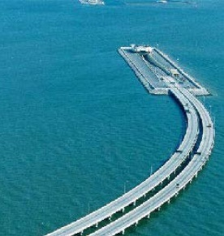
香港－珠海－マカオ橋
NEW!
この橋は、3つの斜張橋、6.7 km海底トンネルおよび3つの人工島で構成される50 kmの道路の一部。 100年間の寿命を前提に、約200億ドルの建設費用で9年間にわたり建設され、2018年に完成した。1万T超の二相鋼ステンレスが重要部分に使用されている。

Slide 21
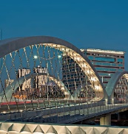

テキサス：フォートワース橋
NEW!
この橋は、12個のプレキャスト部材を使用した世界初のアーチ橋で、2013年に完成した。斬新な特徴は、アーチ橋の上部と下部を接続する耐荷重性アングルバーで、これにより、安定性と構造上の特性が得られている。これらは、二相鋼ステンレス S32205（EN1.4462）を使用している。 全体的なデザインは、構造的に無駄がなく、、非常にエレガントで、耐久性を保証している。

Slide 22
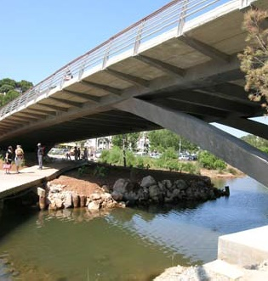
Menorca：カラ・ガルダナ橋
NEW!
このステンレス製の橋は、2005年に炭素鋼のPC構造の橋と架け替えられた。
炭素鋼より機械的特性と耐食性に優れている二相鋼S32205（EN1.4462）が使用された。必要な降伏強度460MPaに対し二相鋼は535MPaの実測値で、一方、炭素鋼の規格値は355Mpaであった。

Slide 23
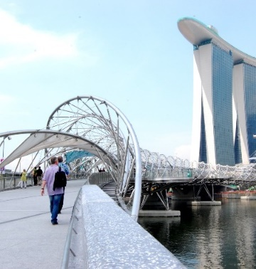
シンガポール：ヘリックス橋
NEW!
この全長280mの通路を支えているユニークな二重らせん構造は、二相鋼S32205（EN1.4462）の管と板で作られている。この鋼種は、熱帯海洋環境を踏まえた強度と耐食性により選択された。この橋のライフサイクルコストは、炭素鋼の場合よりも低くなる。夜間の白い照明は、ステンレス鋼の研磨により、より美しく輝いている。

Slide 24
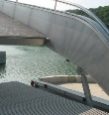
フランス、リヨン
NEW!
大規模な再開発が行われておりMusée des Confluencesの近くに位置するこの二相鋼ステンレスの人道橋は、ドッグに入る船のための開架式である。エレガントで美的で、メンテナンスは不要である。

Slide 25
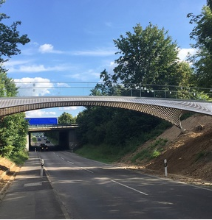
ドイツ：トランプ橋
NEW!
交通量の多いGerlinger Strasseのこの人道橋は、ドイツのDitzingenにあるTRUMPF本社の2つの職場をつないでいる。TRUMPF社レーザー技術で切断された、薄く、丈夫で、耐食性の高い二相鋼S32205（EN1.4462）が使用され、誰もの記憶に残る大変独創的な形状をしている。これは、二相鋼の実用性を示す例である。

Slide 26
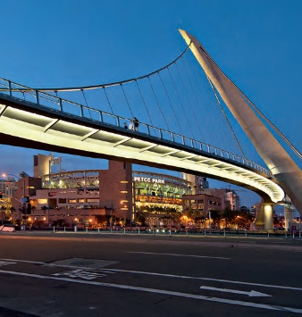
カルフォルニア：サンディエゴハーバー橋
NEW!
この全長168ｍの自定式吊橋は、非常に美しい橋である。湾曲したデッキは、傾斜したシングルパイロンに取り付けられたケーブルによって支えられ、非常にシンプルで魅力的なデザインになっている。構造部品、手すり、ケーブル、コネクタに、二相鋼ステンレスS31803と317Lが使用されている。 この海洋環境で、想定寿命は100年を超える。

Slide 27
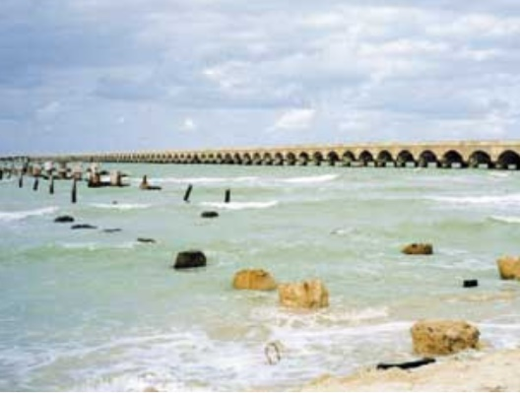
メキシコ：プログレッソ桟橋
NEW!
写真の左側には、1970年に建設された桟橋の残骸が残っている。
海洋環境により、炭素鋼鉄筋が腐食し、構造物が破壊された。
写真の右側には、1937年から41年にかけ建設されたメンテナンスフリーの304鉄筋が使用された桟橋で、元の状態のまま現存している。

Slide 28
既存の橋梁の状態についての参考
NEW!
https://www.theguardian.com/world/2018/aug/16/bridges-across-europe-are-in-a-dangerous-state-warn-experts
https://ec.europa.eu/jrc/en/news/keeping-european-bridges-safe
https://www.thelocal.de/20180815/bridge-collapse-cannot-be-ruled-out-in-germany-says-expert
https://www.bast.de/BASt_2017/DE/Ingenieurbau/Statistik/statistik-node.html
https://www.lemonde.fr/securite-routiere/article/2018/08/15/un-pont-sur-trois-a-besoin-de-reparations-sur-les-routes-nationales-francaises-selon-un-rapport_5342799_1655513.html
https://edition.cnn.com/2019/04/02/us/deficient-bridge-report-2019-trnd/index.html
https://artbabridgereport.org/
https://www.infrastructurereportcard.org/cat-item/bridges/

Slide 29
ステンレス鋼の橋梁についての参考
NEW!
IMOA web publication “Stainless steel in Vehicular, rail and pedestrian bridges” (March 2018) https://www.imoa.info/stainless-solutions/archive/37/Vehicular-rail-and-pedestrian-bridges.php
C Houska “More on duplex stainless steel and bridges “, The construction specifier, (May015) https://www.constructionspecifier.com/duplex-bridges/
EU Publication report “Application of duplex stainless steel for welded bridge construction in an aggressive environment”, (march 2009), ISBN 978-92-79-09948-9 https://publications.europa.eu/en/publication-detail/-/publication/ec2748d4-3269-43cd-9a34-3a0e1fba4e23/language-en/format-PDF/source-79161265
Euro Inox publication « Pedestrian bridges in stainless steel » ISBN 2 87997 084 9 https://www.bssa.org.uk/cms/File/Euro%20Inox%20Publications/Pedestrian%20Bridges.pdf
N. Baddoo and A. Kosmač “Sustainable Duplex Sainless Steel bridges” Euro Inox publication www.worldstainless.org/Files/issf/non-image-files/PDF/Sustainable_Duplex_Stainless_Steel_Bridges.pdf
“San Diego’s new harbor bridge sails onto the skyline” MolyReview, (June2012) https://www.imoa.info/molybdenum-uses/molybdenum-grade-stainless-steels/architecture/pedestrian-bridges.php

Slide 30
ステンレス鋼の橋梁についての参考
NEW!
K F. Hansen, L. Lauge and S. Kite: “Stonecuttes bridge –Detailed design” (January 2004) DOI: 10.2749/222137804796291719 https://www.researchgate.net/publication/233611421_Stonecutters_Bridge_-_Detailed_Design/link/59ce24d3aca272b0ec1a4b34/download
Steel Construction Institute publication : “Stonecutters bridge Towers”(2010) www.worldstainless.org/Files/issf/non-image-files/PDF/Stonecutters_Bridge_Case_Study-2.pdf
G. Gedge: “Use of duplex stainless steel plate for durable bridge construction” (January 2007) DOI: 10.2749/222137807796119771 https://www.researchgate.net/publication/233632633_Use_of_Duplex_Stainless_Steel_Plate_for_Durable_Bridge_Construction
Champlain bridge, Montreal Nickel Institute magazine, Vol. 34, N°2, (2019) https://www.nickelinstitute.org/nickel-magazine/nickel-magazine-vol34-no2-2019/?lang=English&p=6
Champlain bridge, Montreal Stainless Steel World online, 05 January 2016 http://www.stainless-steel-world.net/news/58262/nas-to-supply-stainless-steel-bar.html
Hong-Kong Macau bridge ISSF Publication: “Stainless steel in Infrastructure” http://www.worldstainless.org/Files/issf/non-image-files/PDF/ISSF_Stainless_Steel_in_Infrastructure_English.pdf

Slide 31
ステンレス鋼の橋梁についての参考
NEW!
Hong-Kong Macau bridge https://en.wikipedia.org/wiki/Hong_Kong%E2%80%93Zhuhai%E2%80%93Macau_Bridge
IMOA publication “Innovative bridge at Ft Worth, Texas” Moly-Review 1/2018 https://www.imoa.info/molybdenum-media-centre/downloads/
Steel Construction Institute publication: “Cala Galdana Bridge” (2010) http://www.worldstainless.org/architecture_building_and_construction_applications/structural_applications
Railways Bridges in India https://www.apnnews.com/pamban-to-become-indias-first-railway-bridge-to-use-stainless-steel-structurals/
Steel Construction Institute publication: “Helix Pedestrian Bridge” (2011) http://worldstainless.org/architecture_building_and_construction_applications/structural_applications
ISSF Publication: Bascule pedestrian bridge in “Stainless steel as an architectural material” http://www.worldstainless.org/Files/issf/non-image-files/PDF/ISSF_Stainless_Steel_as_an_Architectural_Material.pdf
Trumpf bridge https://www.outokumpu.com/en/choose-stainless/2018/case-pedestrian-bridge-at-trumpf-headquarters
IMOA Publication “San Diego’s new harbor bridge sails onto the skyline” MolyReview, (June2012) https://www.imoa.info/molybdenum-uses/molybdenum-grade-stainless-steels/architecture/pedestrian-bridges.php

Slide 32
3. 護岸
NEW!
世界の人口の37％は、海岸線から100㎞以内で生活している
Notes:
https://www.unenvironment.org/explore-topics/oceans-seas/what-we-do/working-regional-seas/coastal-zone-management
https://www.lavoisier.fr/livre/genie-civil-BTP/climate-change-and-the-coast/descriptif_3917674
https://www.novethic.fr/actualite/environnement/biodiversite/isr-rse/le-changement-climatique-grignote-nos-cotes-et-menace-plus-d-un-million-de-francais-147571.html

Slide 33
気候変更と沿岸部
NEW!
いくつかの事実
海洋は年間約3ｍｍ上昇し、しかも戻らない。いくつかの場所ではすでに洪水被害が発生。
沿岸部の被害を伴う異常気象がより頻繁に発生(クラス5のハリケーン、スーパー台風等) 。
沿岸部の生態系に大きな変化が発生。
人口や人類の活動は、多大な人的および経済的負担に脅かされている。
Notes:
IPCC report
the
coastal zone chapter of the United Nations Environment Programme (UNEP) Handbook on
Methods for Climate Change Impacts Assessment and Adaptation Strategies (Klein and Nicholls,
1998) and other relevant literature (e.g., Klein et al., 1999).

Slide 34
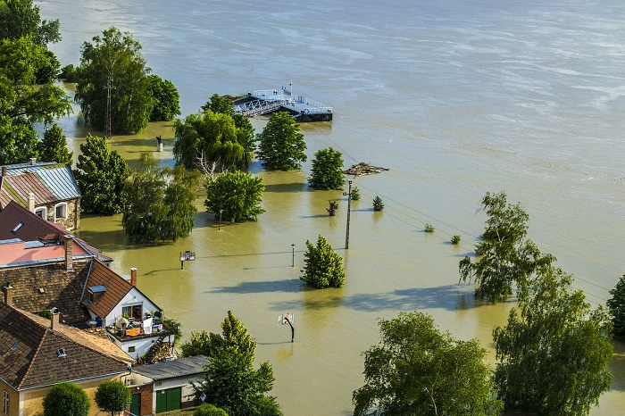
洪水 (南西フランス)
NEW!
Notes:
https://www.novethic.fr/actualite/environnement/biodiversite/isr-rse/le-changement-climatique-grignote-nos-cotes-et-menace-plus-d-un-million-de-francais-147571.html
https://www.cerema.fr/fr/actualites/adapter-documents-conception-entretien-exploitation
https://www.cerema.fr/fr/evenements/territoires-littoraux-transition-face-au-changement

Slide 35
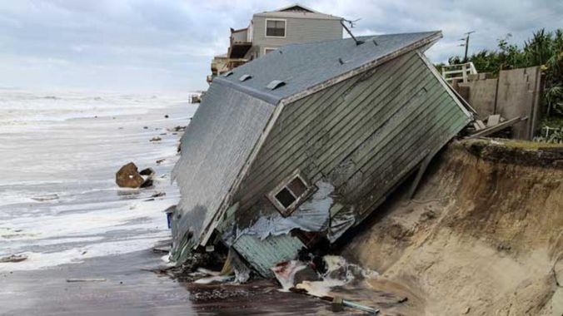
沿岸被害 (場所不詳)
NEW!

Slide 36
沿岸部での対策例
NEW!
防災移転 (e.g. 移動可能構造物, 内陸洪水対策、
洪水警報システム)
住宅地 (e.g. 貯水地の整備, 堤防管理, 雨/排水管理)
護岸 (海岸養生等のソフト技術や防潮堤/護岸/水制等のハード技術等、海岸線保護のための広範な技術を含む）
Source: www.unfccc.int/resource/docs/tp/tp0199.pdf
https://www.unenvironment.org/explore-topics/oceans-seas/what-we-do/working-regional-seas/coastal-zone-management

Slide 37
ステンレス鋼を使用した
護岸構造の例
NEW!

Slide 38
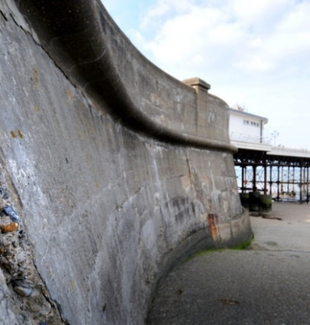
英国、クローマー：防潮堤
NEW!
クローマーは、ビクトリア朝時代からの美しい北ノーフォークの海岸リゾート。護岸は、コンクリート製の防潮堤と木製の水制により行われている。
2013年の暴風の後、護岸の維持だけでなく、今後100年間に予測される海面上昇のため、大規模で高コストの修繕を実施する必要があった。
このプロジェクトでは、300T超の二相鋼ステンレスS32304（EN1.4362）の鉄筋が使用された。

Slide 39
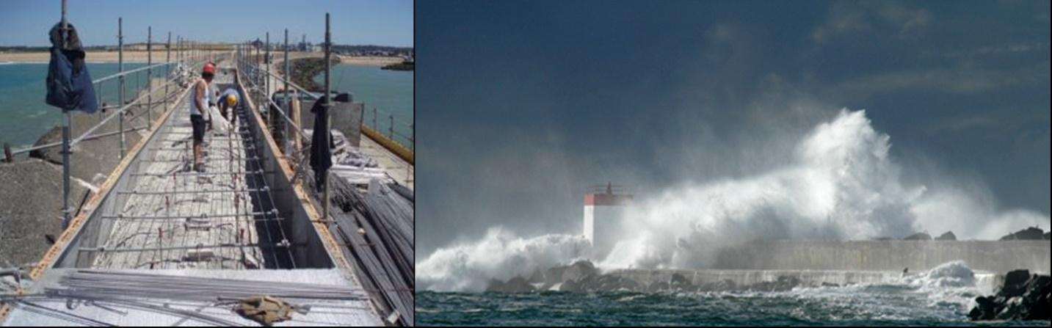
フランス、バイヨンヌ：防波堤
NEW!
1960年代に建設された防波堤は、バイヨンヌ港の港口を暴風から保護している。それは、重荷重クレーンでも十分な幅と強度を持つ堤防を備えている。そのクレーンにより、海側にある40T消波コンクリートブロックを摩耗時に交換する。
堤防に亀裂が生じ始めた段階で、高強度の二相鋼ステンレスS32205（EN1.4462）鉄筋（降伏強度750Mpa min）を使用し補修され、使用量を大幅に削減できた。最終的に、必要な鉄筋は130トンのみであった。

Slide 40
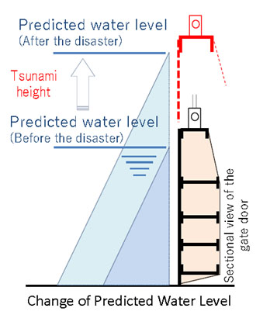
日本での安全対策
NEW!
災害復興と国土強靭化への貢献
2011年3月の東日本大震災による死亡者数は約16,000人で、その90%以上は津波によるものと非常に多くなっている。その震災後、日本政府は水門高さの仕様を5mから8mに変更した。この大型化により水圧が増加し、設計追加による水門の強度増が必要となった。
解決法として、日鉄ステンレス株式会社は、軽量化と高強度による設計の簡素化を可能にする省資源型二相鋼ステンレス（ASDSS）を提案した。
Source: 日鉄ステンレス株式会社

Slide 41
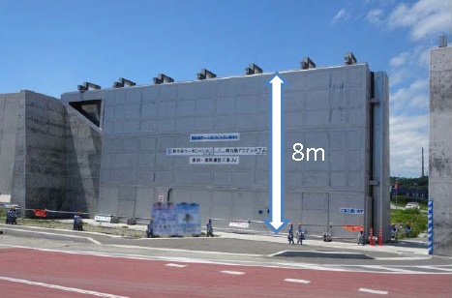
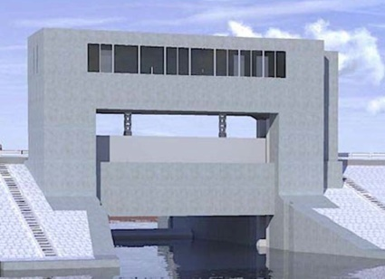
日本での水門の事例
スライドゲート
8.2 m高 x 15 m幅
水門
6.2 m高 x 15 m幅
Source: 日鉄ステンレス株式会社

Slide 42
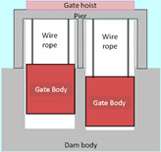
リーン二相鋼ステンレスによる
水門の軽量化
Grades | Carbon steel (SM490) | Conventional SS (SUS 304) | ASDSS (NSSC2120)
Total weight | 16.1 (t/gate) | 14.7 (t/gate) | 12.1 (t/gate)
25% 軽量化
設計比較 (ダム排出ゲート
7m x 7.8m = 54.6m²)
Source: 電力土木技術協会 (2016.9)

Slide 43
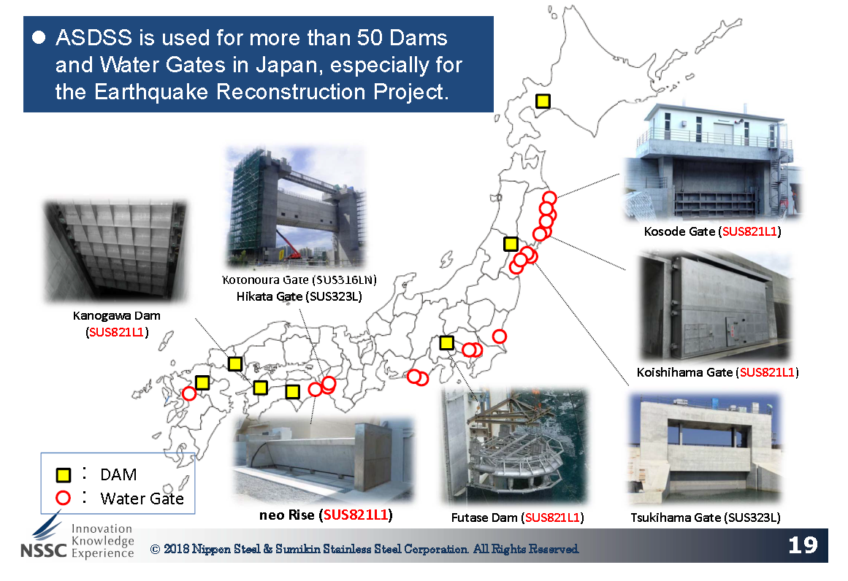
日本での主要プロジェクト
NEW!

Slide 44
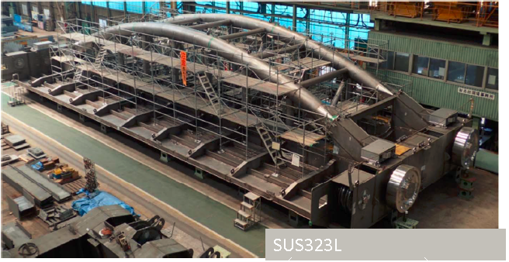
日本：上平井水門
NEW!
建造中の水門

Slide 45
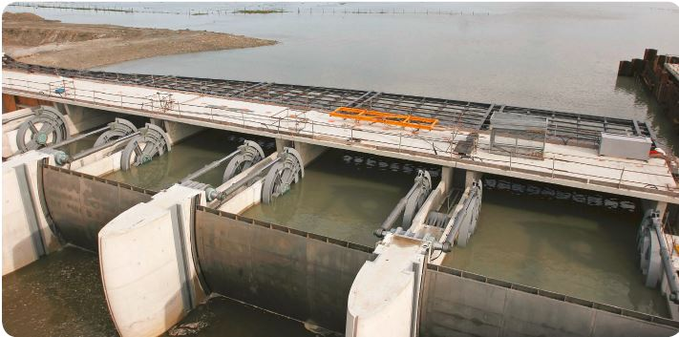
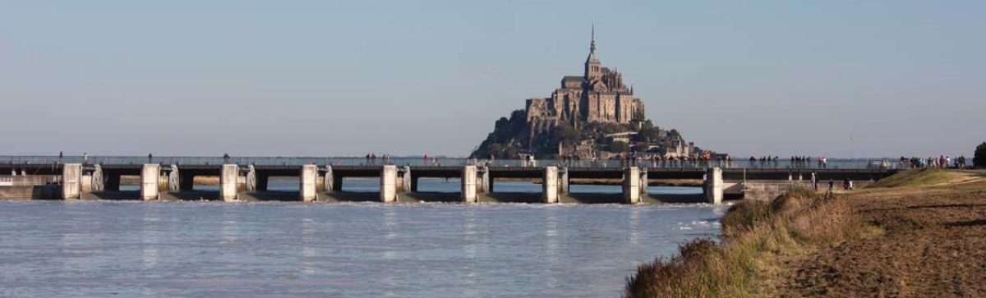
フランス：
モンサンミッシェル
NEW!

Slide 46
フランス：モンサンミッシェル
NEW!
モンサンミッシェルは、フランスの最も人気のある観光スポットの1つである。その修道院と天使がいる小さな島は湾内にある。時間の経過により、湾の干潟化がゆっくりと進み、風景が変化した。
満潮時に入水した水を貯水し、干潮時に放流するため水門が建設された。それにより、堆積物は一日に二回海に戻される。8組の水門は、高耐食性と耐摩耗性により選択された36 Tの二相鋼ステンレスS32205（EN 1.4462）を使用して建造された。
モンサンミシェルは海に戻った。

Slide 47
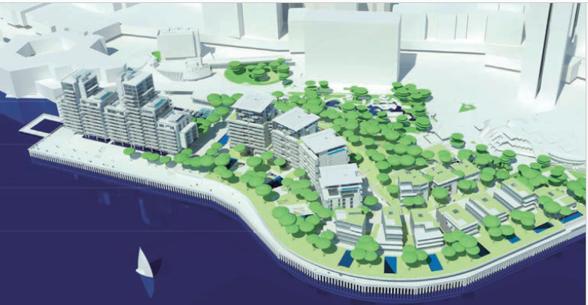
海上へのモナコ拡張
NEW!
地中海沿岸のモナコ公国は、約20億ユーロをかけた60万平米の巨大な新都市建設により、海上にその小さな領土（2km²）を拡大している。
技術的な課題は大きい。囲いを作るための仮設ダムの建設。最低100年の耐久性のあるコンクリート壁の建設。多層住宅ビル用のスペースの海上での確保と準備。海洋生物への影響を最小限に抑えること等。
4000T超の二相鋼ステンレスS32304（EN1.4362）鉄筋をコンクリート壁補強用に使用し、海水による腐食から保護する。

Slide 48
参考
NEW!
https://www.ipcc.ch/
www.unfccc.int/resource/docs/tp/tp0199.pdf
https://www.novethic.fr/actualite/environnement/biodiversite/isr-rse/le-changement-climatique-grignote-nos-cotes-et-menace-plus-d-un-million-de-francais-147571.html
https://www.cerema.fr/fr/actualites/adapter-documents-conception-entretien-exploitation
https://www.cerema.fr/fr/evenements/territoires-littoraux-transition-face-au-changement
https://www.unenvironment.org/explore-topics/oceans-seas/what-we-do/working-regional-seas/coastal-zone-management
Sea Wall at Cromer http://www.stainlesssteelrebar.org/applications/coastal-protection-at-cromer-uk/
Bayonne breakwater http://stainlesssteelrebar.org/applications/bayonne-breakwater/
https://www.constructioncayola.com/batiment/article/2008/11/20/23050/l-inox-pour-resister-atlantique
Tsunami-proof floodgates Japan (NSSC presentation)

Slide 49
参考
NEW!
Sluices Mt St Michel https://www.nickelinstitute.org/en/NickelMagazine/MagazineHome/AllArchives/2015/Volume30-3/InUseMontStMichel.aspx?selected=year https://europe.arcelormittal.com/europeprojectgallery/fol_montsaintmichel
Tammeroski floodgate http://www.pratiwisteel.com/news/view/20110708090600/Outokumpu-Duplex-Stainless-Steel-For-Sluice-And-Flood-Gates-Structures-In-Finland.html https://www.pontek.fi/in-english
Monaco https://www.cedinox.es/opencms901/export/sites/cedinox/.galleries/publicaciones-tecnicas/Extension-en-mer-de-Monaco.pdf
Gårda Dämme floodgate, Göteborg https://www.outokumpu.com/en/choose-stainless/2016/floodgates-to-fight-rising-sea-levels
https://coastal-environments.weebly.com/landforms-and-processes.html

Slide 50
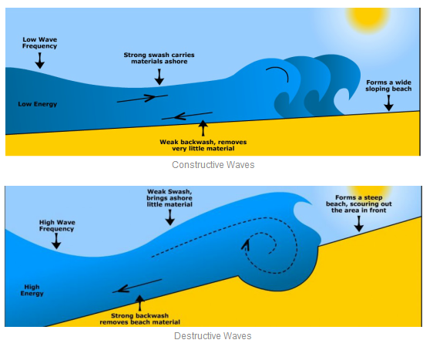
波が海岸線を作り破壊する¹
NEW!
https://coastal-environments.weebly.com/landforms-and-processes.html
Notes:
https://coastal-environments.weebly.com/landforms-and-processes.html

Slide 51
Thank you

